Slide 1
Workshop
Informatiemanagement

Slide 2
01 Intro
Belang informatiemanagement en rapportering
Verloop workshop
ICMS case
Notes:
Werk per twee → verdeel taken: FAN en ICMS verslag (ervaring met ICMS is handig in eerste ronde voor opmaak case)
Er zijn twee rondes, dus iedereen doet één keer FAN en één keer ICMS verslag
Jullie krijgen zo dadelijk een nieuwsverslag te zien. Het is de bedoeling dat je alle relevante informatie capteert en noteert in het FAN overzicht en in het ICMS verslag.
Elk nieuwsverslag is opgedeeld in drie delen: start, vervolg of escalatie en nazorg. Dit wordt duidelijk door de pauzes in het filmpje. Per deeltje maak je een verslag (post in ICMS & wissel kleur voor FAN).
Na elk nieuwsverslag gaan we plenair ook eens kijken naar hoe jullie het hebben aangepakt.
PREP:
Voor FAN → grote papieren
Voor ICMS → ICMS test case (volgende slide)

Slide 3

02 ICMS case
Maak een ICMS TEST case

Slide 4
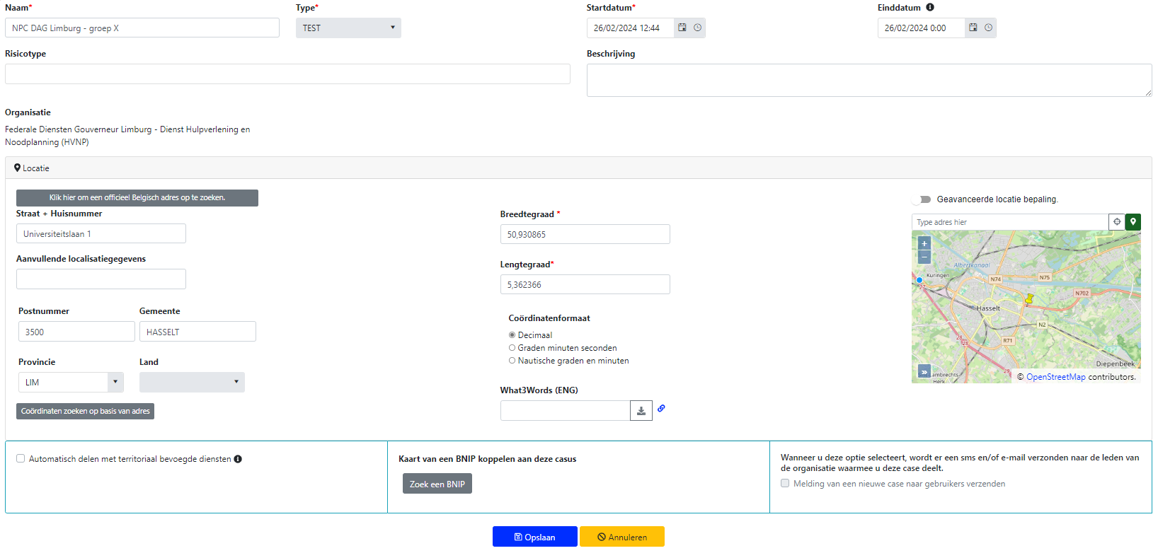
02 ICMS case
!
!!
UITVINKEN!
UITVINKEN!
Notes:
Naam: NPC DAG Limburg – groep X
TEST!!!
Datum van vandaag bij start en eind
Adres: Universiteitslaan 1, 3500 Hasselt
!! Uitvinken automatisch delen & melding !! !

Slide 5
03 Nieuwsverslag 1
Canva: NPC dag (Spoorweg) - Video (canva.com)
Opgelet: het kan snel gaan!

Slide 6
03 Nieuwsverslag 2
Canva: NPC dag (Overstroming) - Video (canva.com)
Opgelet: het kan snel gaan!
Notes:
Goede focus is nodig!

Slide 7
Bedankt! ☺

Slide 8
Workshop
Meet & greet

Slide 9
01 Intro
Belang elkaar kennen en vinden
Verloop workshop
Notes:
Neem per twee plaats aan een tafel. In het midden van deze tafel staat een kommetje met verschillende vragen. Bespreek zoveel vragen als gewenst/mogelijk binnen de voorziene tijd. Na vijf minuten schuift één persoon (binnen cirkel) door naar de volgende tafel.
Na afloop is er nog een plenaire terugkoppeling over dingen die jullie opvielen.

Slide 10
Timer: 05:00 - Google Zoeken

Slide 11
Bedankt! ☺

